Slide 1
Деньги Онлайн
Угрозы и защита электронных платежей
Денис Макрушин
Менеджер по технологическому позиционированию
Лаборатория Касперского

Slide 2
Статистика атак за H1/Y2013
1.
  Максимальная мощность атак
+60 Гбит/с
2.
  Средняя мощность атак
2,3 Гбит/с
  Максимально продолжительная атака
  (нацелена на хакерский веб ресурс )
97 дней
3 часа
3.
4 часа
57 минут
4.
  Средняя продолжительность атак
Аналитические материалы по DDoS-атакам регулярно публикуются
экспертами Лаборатории Касперского на сайте http://www.securelist.com

Slide 3
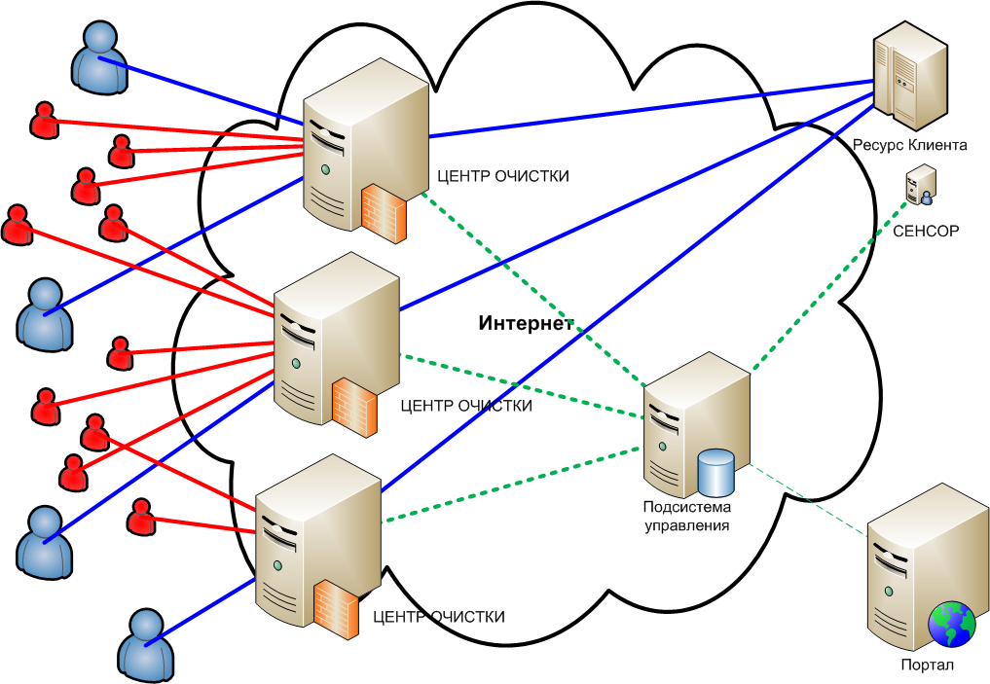
Kaspersky DDoS Prevention
  Мы − антивирусная компания
  Аналитический центр, работающий в режиме 24х7
  Уникальные технологии выявления бот-сетей по статистическим и
  поведенческим признакам
  Команда,
  профессионально
  занимающаяся
  защитой от DDoS-атак
  Мощная распределенная
  система очистки

Slide 4
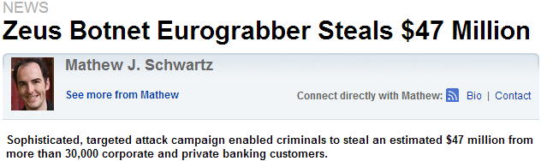
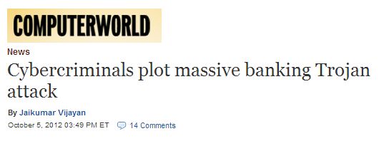
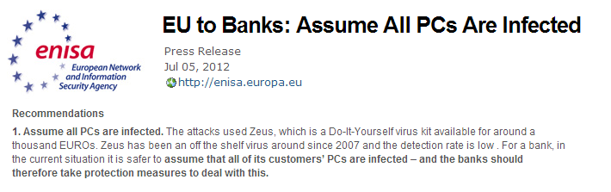

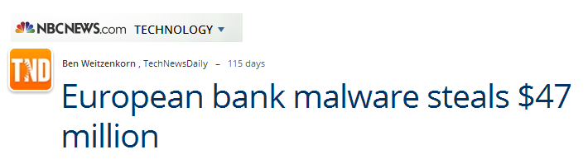
Основная цель киберпреступников

Slide 5
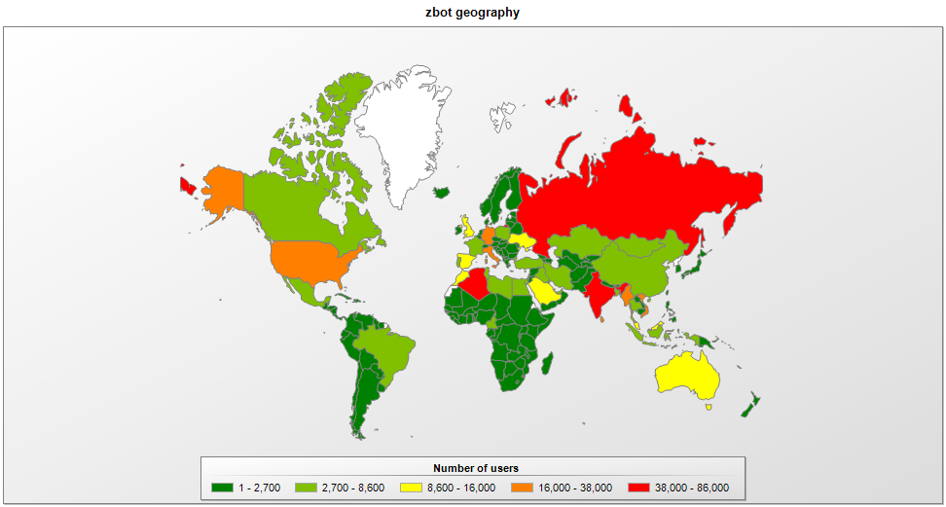
Банковские трояны: Zeus

Slide 6
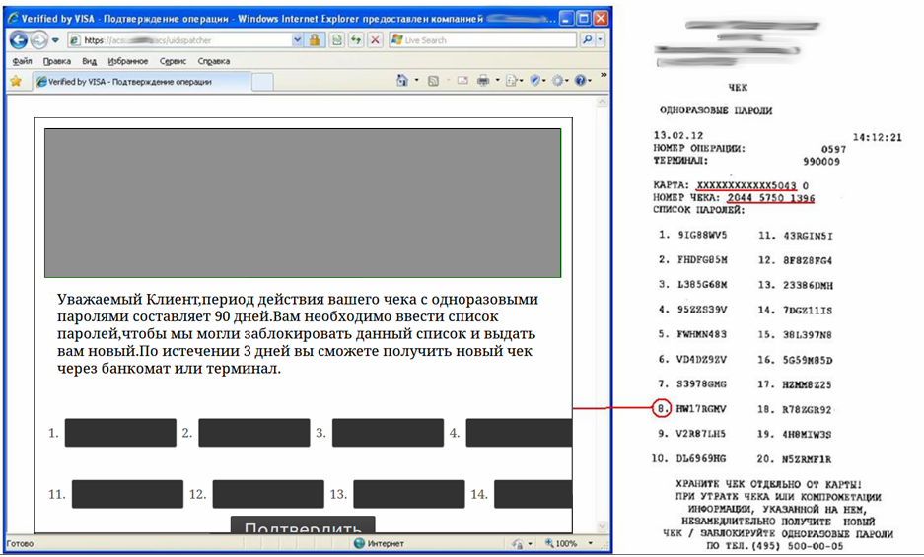
Zeus: обход двухфакторной аутентификации (TAN, mTAN)
Notes:
В сбере можно использовать одноразовые пароли, которые печатаются через банкомат. В последствии данные пароли используются для подтверждения транзакций.
Пример в первом скриншоте.
Зевс же внедряется в браузер и просит ввести все данные с напечатанного чека якобы для их блокировки в связи с истечением их срока годности.
Пример во втором скриншоте.
Защита: SafeMoney не позволяет внедряться в браузер => невозможно запросить у жертвы одноразовые пароли.

Slide 7
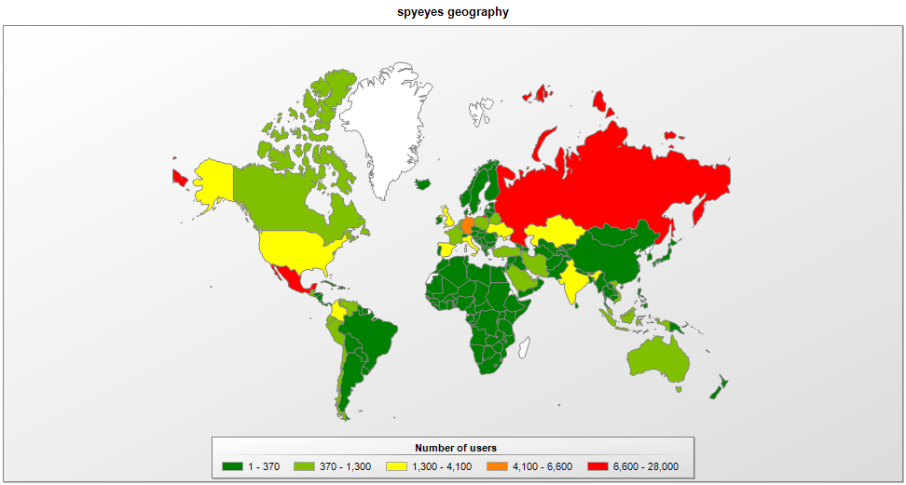
Банковские трояны: SpyEye

Slide 8
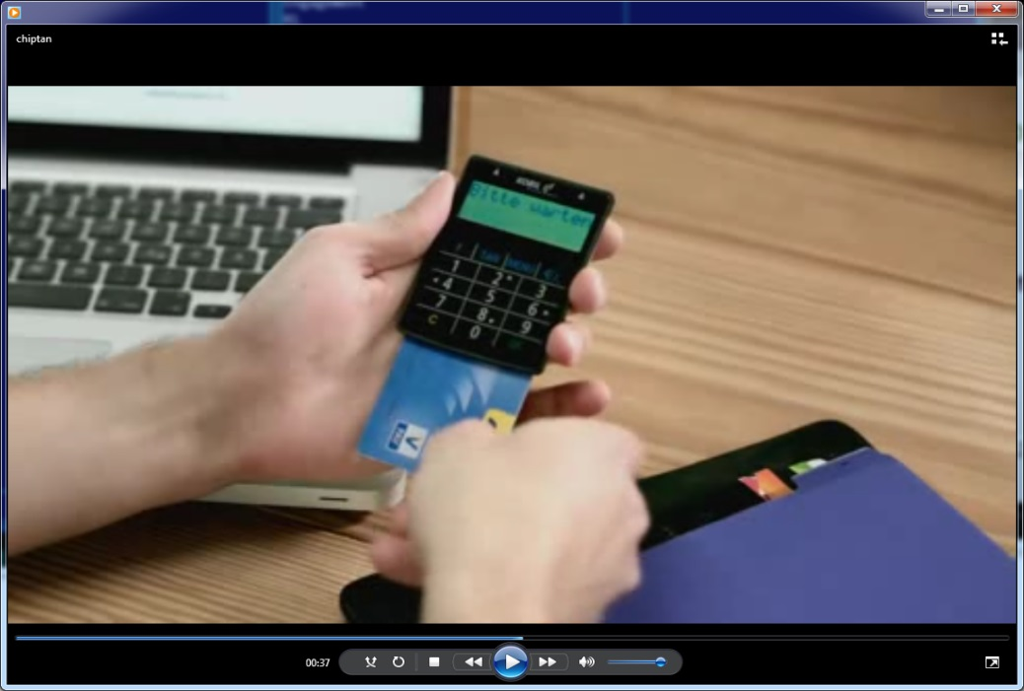
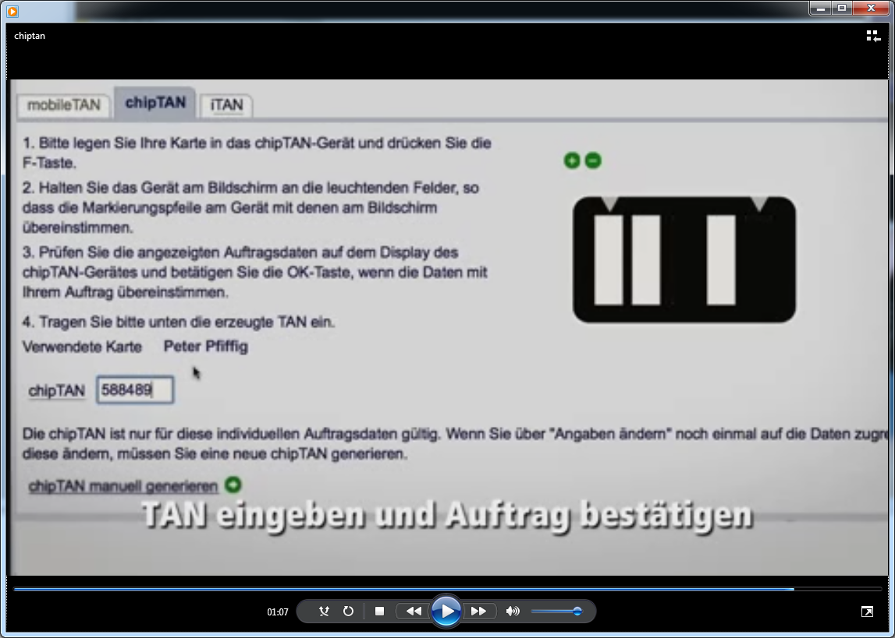
Двухфакторная аутентификация на основе chipTAN

Slide 9
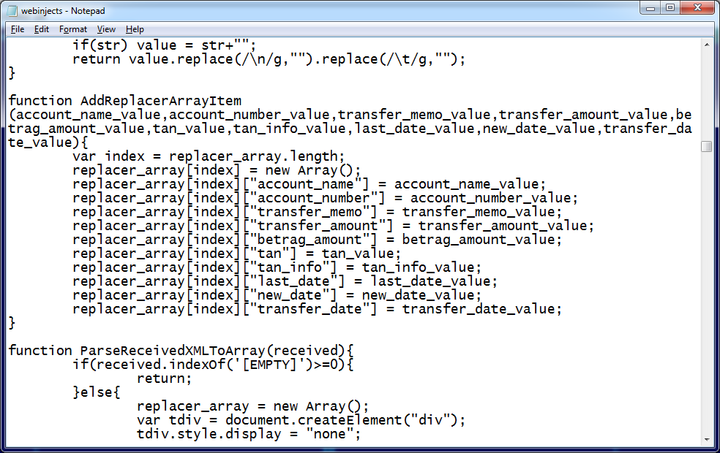
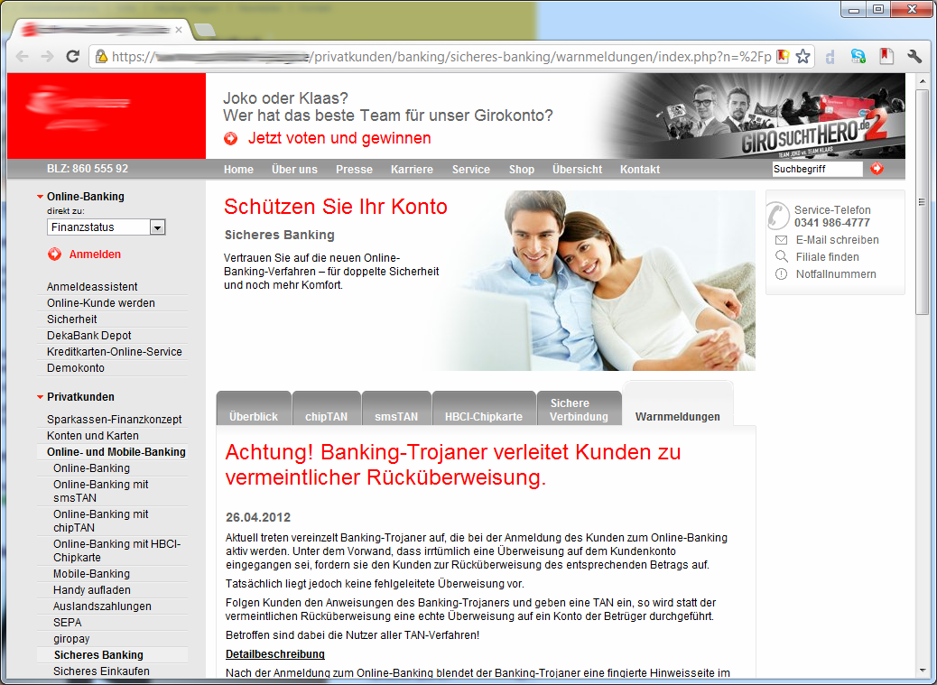
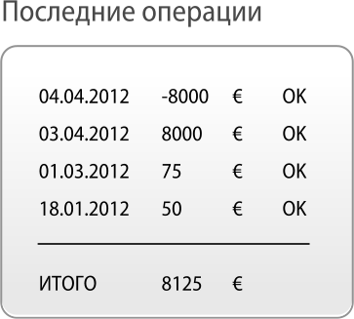
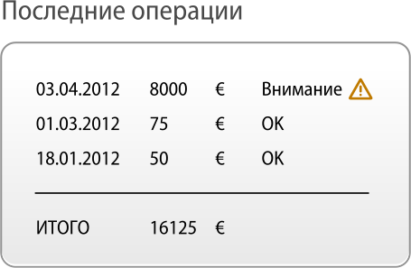
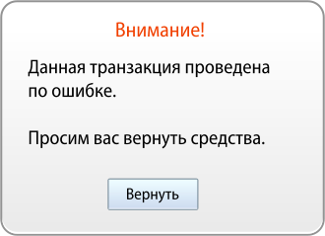
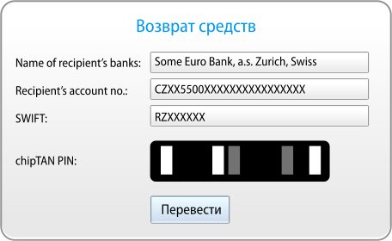

SpyEye: схема обхода chipTAN
Источник: /www.sparkasse-leipzig.de/
Notes:
SpyEye при помощи web-inject’ов показывает пользователю, что ему перевели по ошибке деньги и просит их вернуть. Пользователь переводит (сам) деньги на счет злоумышленника.
Защита: SafeMoney не позволяет внедряться в браузер => невозможно показать пользователю, что ему пришел неверный перевод.

Slide 10
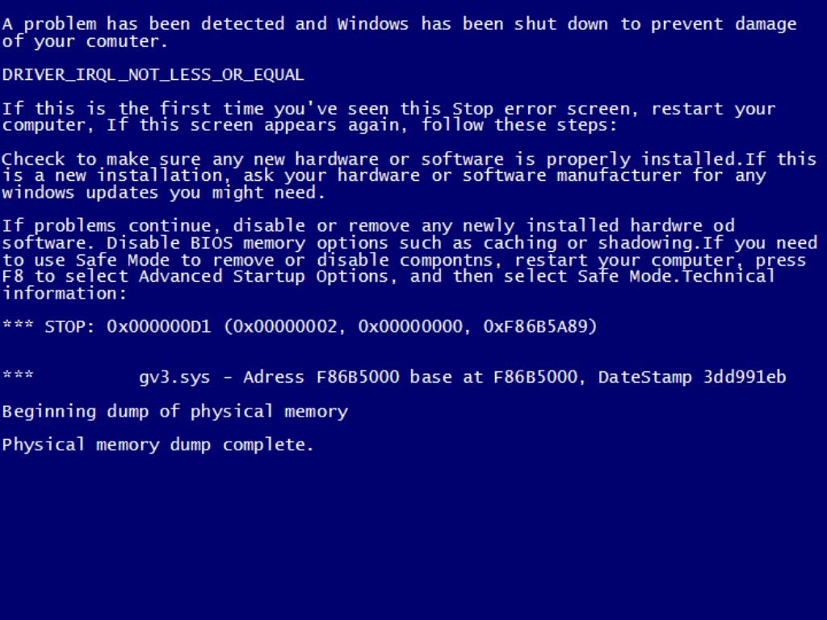
LURK
LURK
Notes:
Trojan-Spy.Win32.Lurk – отслеживает момент посещения пользователем онлайнбанкинга и отображает в этот момент BSOD-картинку.
Пока пользователь приходит в себя – злоумышленник заходит на машину по RDP и переводит деньги на свой счет.
Защита: Можем отслеживать появление top-окон при работе с онлайн-банкингом и предлагать скрывать их. Технология похожа с защитой от блокеров, которая запланирована в KIS 2014.

Slide 11
Технологии банковских троянов
Распространенные банковские трояны: Zeus, Carberp, SpyEye, Lurk, Cridex, Citadel
Что они делают?
Заражают пользователя посредством эксплуатации уязвимостей
Инжектируют код в браузер для:
  Перехвата HTTP/HTTPS
  Модифицирования веб-страниц
  Перенаправления на фишинговые ресурсы
  Блокирование доступа для пользователя
  Перехват контента и сертификатов
Создают скриншоты, перехватывают нажатие клавиш
Обходят двухфакторную аутентификацию
Предоставляют удаленный доступ к зараженному ПК

Slide 12
Технология Safe Money
Safe
Banking
& Shopping
Trusted
Site
Trusted
Connection
Trusted Environment

Slide 13


Недоверенный онлайн-банкинг
Окружение
Эксплуатация уязвимостей
Внедрение кода
Подмена содержимого
Снимки экрана
Перехват нажатия клавиш
Соединение
Подмена DNS, proxy или файла «hosts»
Перехват трафика
Веб-приложение
Фишинг

Slide 14
Доверенный онлайн-банкинг
Окружение
Эксплуатация уязвимостей
Внедрение кода
Подмена содержимого
Снимки экрана
Перехват нажатия клавиш
Соединение
Kaspersky
Security Network
Облачная база данных SSL-сертификатов
Соединение
Подмена DNS, proxy или файла «hosts»
Перехват трафика
Веб-приложение
Фишинг
Окружение
Сканирование на уязвимости
Самозащита
Защищенная клавиатура
Веб-приложение
Анти-фишинг
Список доверенных веб-ресурсов

Slide 15
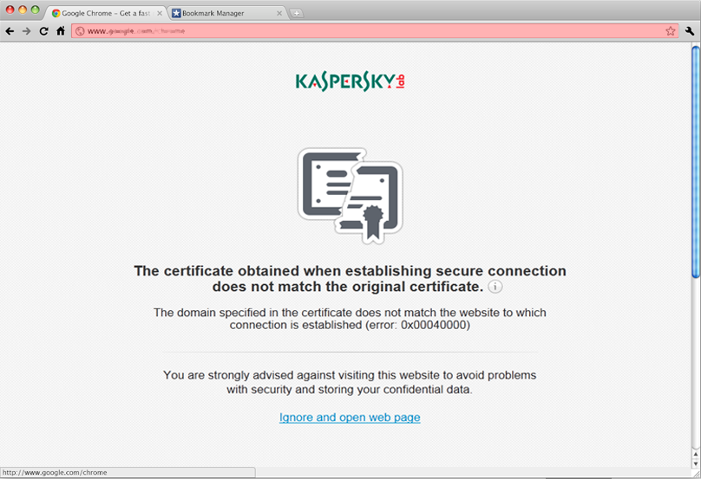




Проверка SSL-сертификата
Phishing
web site
Safe Money checks the certificate
Request for certificate
Request for certificate
Fake certificate
Internet
Kaspersky
Security Network
INFECTED
Fake certificate
Certificate from KSN

Slide 16
Это полезно банкам
1
2
3
Минимизация количества инцидентов ИБ и числа таргетированных атак на пользователей систем ДБО
Минимизация репутационных рисков
Повышение лояльности пользователей
Преимущество перед конкурентами
Мотивация пользователей онлайн-банкинга использовать различные платформы (Windows, MacOS, Android, iOS)
Способствует соблюдению нормативных требований

Slide 17
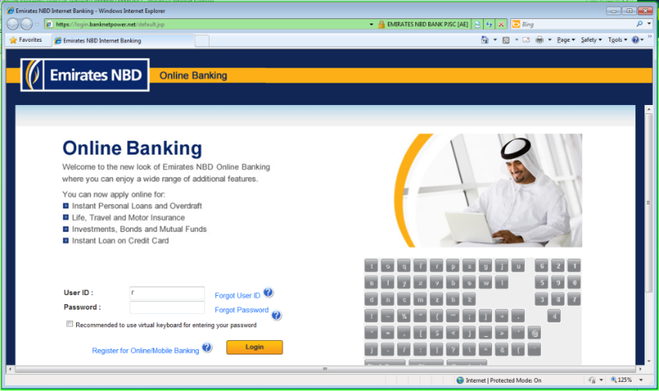
Это полезно пользователям
Простота в использовании
Разработано специально для защиты от банковских троянов
Предоставляет видимую защиту для пользователя
Работает в фоновом режиме
Обеспечивает безопасный онлайн-банкинг на различных устройствах и платформах (Windows, Mac OS X, Android, iOS)
Скриншот браузера в режиме SafeMoney

Slide 18
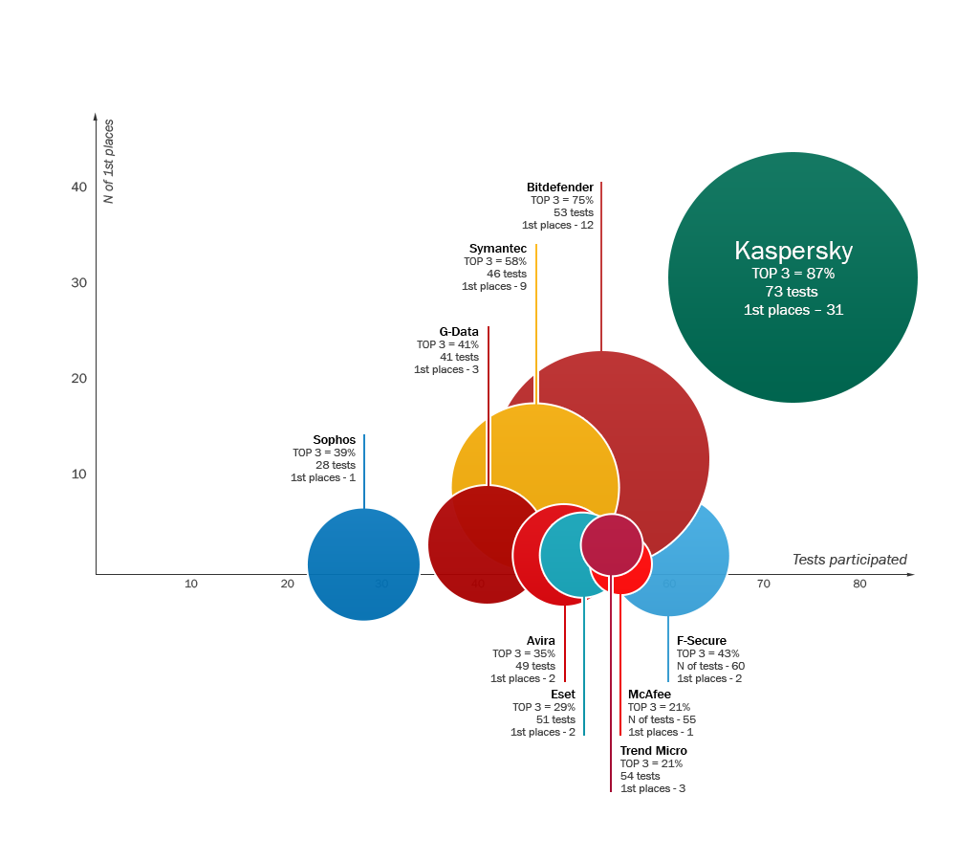
Не пропущен ни один независимый тест

Slide 19
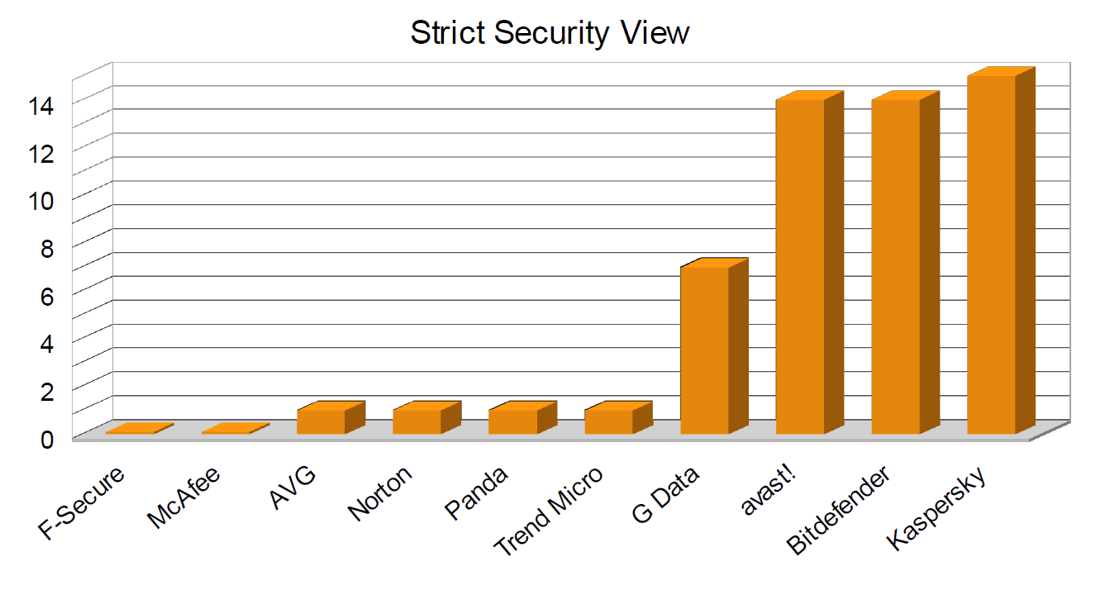
Независимый тест MATOUSEC.COM
Total Score
http://www.matousec.com/info/reports/Online-Payments-Threats-2.pdf

Slide 20
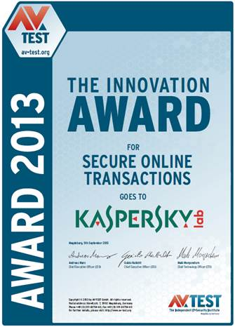
Лучшая защита онлайн-банкинга.
AV-TEST INNOVATION AWARD 2013
“
The security products produced by the company
Kaspersky Lab have been standing out due
to rapid and continuous improvements in their level of protection for many years.
Kaspersky Lab was therefore recently presented with the AV-TEST INNOVATION AWARD 2013 in the category of Secure Online Transactions in recognition of is pioneering role in the pursuit of and battle against online criminals.
”

Slide 21
Защита ваших пользователей
Kaspersky Safe Money для банков поможет вам:
Минимизировать количество инцидентов ИБ
Повысить лояльность пользователей к банку
Стать более конкурентно способным
Экономить ваши деньги

Slide 22
СПАСИБО!
ВОПРОСЫ?
Денис Макрушин
Менеджер по технологическому позиционированию
Лаборатория Касперского
E-mail: Denis.Makrushin@kaspesky.com

